Slide 1
ЧТЕНИЕ

Slide 2
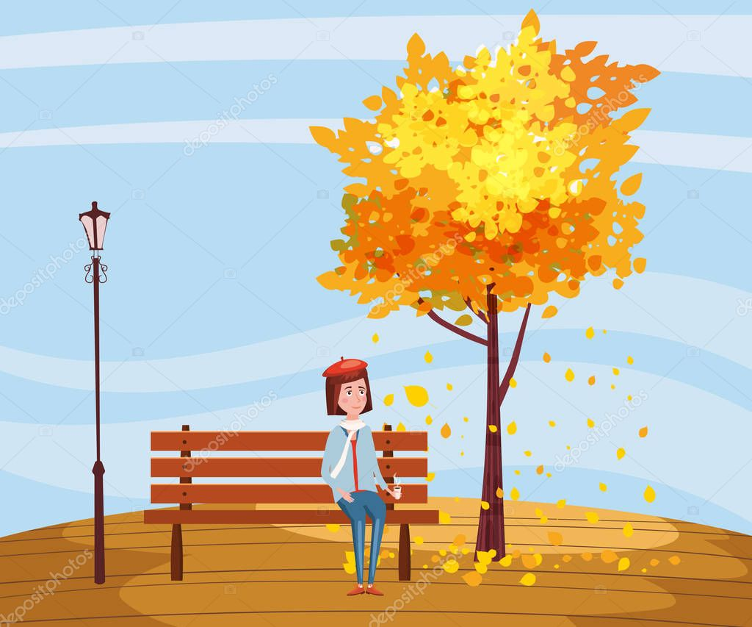
ЧИТАЕМ ПО ОЧЕРЕДИ
Наступила осень. С деревьев опадают желтые листья.
ЛИЛЯ

Slide 3
ЛИЛЯ

Slide 4
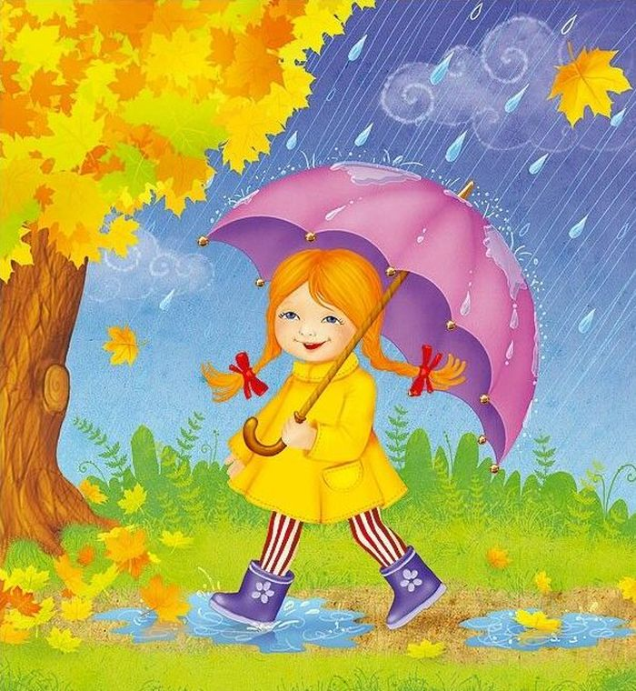
СВЕТА
На улице стало холодно. Часто идет дождь. Люди тепло одеваются.

Slide 5
СВЕТА

Slide 6
НАСТЯ
В осени 3 месяца. Сентябрь, октябрь, ноябрь.

Slide 7
НАСТЯ

Slide 8
КСЮША

